Slide 1
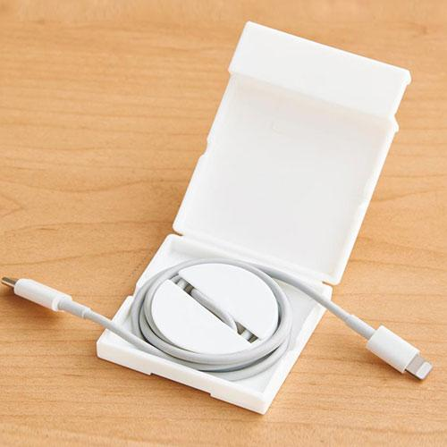
【提案書】
スマホスタンド付きコードリール
USBなどの絡まりやすいコードを巻き取ってすっきり収納することが可能なコードリール。さらに、その名のとおりスマホスタンドとしても利用できるため、デスク周りで大活躍します。
特徴
納期
納期スペース
仕様
素材 : ポリプロピレン
サイズ : 5.8×1.3×7.3cm
包装 : 化粧箱入り
お見積
お見積りスペース

